Slide 1
选品改变一切—实操淘宝蓝海类目

Slide 2
目
录
1
中小卖家应有的淘宝选品思维
2
常见的选品渠道
3
淘宝蓝海类目产品解析

Slide 3
1
中小卖家应有的淘宝选品思维

Slide 4
1
中小卖家应有的淘宝选品思维
1、利润点高，暴利产品 产品利润要达到30%优先考虑。
很多电商将毛利做到50%已经很满足了，然而这不能算是高利润，电商想要成功就要尽量把产品利润做到70%、80%。暴利意味着高回报，只有利润高了，才能大胆投放广告，做好产品市场推广。尤其是一个团队做电商选品极其重要。
淘宝上很多人卖微利产品，一单挣个几毛钱 全靠走量 其实很不划算 运营陈本太高，工作量大太而且繁琐。而且最容易出现的就是丢货，拉货，发错货等问题。售后处理很麻烦。

Slide 5
1
中小卖家应有的淘宝选品思维
暴利产品有哪些？
非常的多，如：女人爱美类、小孩要聪明、企业个人赚钱、老人要健康……
女人爱美：减肥、丰胸、美白、祛痘、去皱、祛斑、祛眼袋、祛红血丝……面膜，香水，总之女神从头到脚都需要花钱，染个指甲油 手指甲，脚趾甲啦，染个发，涂个口红等等，我们说为什么赚女人的钱好赚？
追求美是女人的天性。在心理学中，需求是指人体内部一种不平衡的状态，对维持发展生命所必须的客观条件的反应。欲望是人类某种需要的具体体现，如你饿了你的需要是填饱肚子，那你的具体体现就是你要吃饭，对女性来说是什么？就需要美化自己，让自己更漂亮 ，甚至青春永驻。 强烈的购买欲望就会推动 购买力，最后产生需求。欲望越多，需求越大。

Slide 6
1
中小卖家应有的淘宝选品思维
小孩聪明：早教类、英语类、中高考类、音乐类、舞蹈类、快速阅读、记忆力提升……家长对孩子的教育都很重视，也都舍得为孩子投入，没有一个家长希望自己的孩子输在起跑线上。
企业赚钱：管理类、营销类、推广类、人力资源、成功学等方面培训、策划、出版物……
不如社会以后我们缺的是什么？缺的是能力，人才，做事方法，成功的渠道，这一方面也舍得花钱 为什么？因为能够快速打通成功的通道。
老人健康：保健品类、OTC药品类、健身器械类…… 老人最关心的是什么？就是身体，想让自己多活几年。

Slide 7
1
中小卖家应有的淘宝选品思维
其他：如起名字、风水算命、种养殖教程、各种小吃教程、公务员考试……这些都是能直接占领消费者心智的，能满足消费者心智的，消费者花多少钱都不会觉得多，就像讲的风水，老板们都很乐意花大把的人力财力，去提升自己的运势。

Slide 8
1
中小卖家应有的淘宝选品思维
2、快消产品---可重复消费的产品
快速消耗品的利润相对较低，但因为销售量巨大，所以产品的累积利润可以很高。比如说化妆品类的，日用类的，还有就是烟酒等，用一次就没了，下次再用就需要重新购买。既然利润不高，那我们就首选批发货源。
百度一下批发网站有哪些，阿里巴巴，慧聪网，等等。比如，很多的淘宝卖家的货源都是阿里巴巴提供的，上阿里巴巴需要有支付宝账号或者淘宝。需要找的货源在阿里巴巴里搜索。

Slide 9
1
中小卖家应有的淘宝选品思维
比如男装就是搜索栏里输入：广东男装一件代发，杭州男装一件代发，潮流男装一件代发，韩版男装一件代发。
阿里巴巴货源网，种类多多，可根据你是批发还是代理查找，里面包括，电子类，服装类，孕婴类，化妆品类等等，都是厂家，找的时候记得看好一件代发。
厂家也必须加入诚信通，当然还要货比三家，看一样的东西不同的厂家卖多少钱，然后选择一个厂家，点开旺旺问厂家是否一件代发，如果需要缴入费用，那就找别家。

Slide 10
1
中小卖家应有的淘宝选品思维
3、虚拟产品的选择
拟产品的好处，不需要进货，发货，有的甚至可以复制并重复卖。
虚拟产品从哪里来？
目前虚拟商品主要有如下几类：
1. 网络游戏点卡、网游装备、QQ号码、Q币等；
2.移动/联通/电信/小灵通充值卡；
3.IP卡/网络电话/软件序列号；
4.网店装修/图片储存空间等。
5.电子书，网络软件（比如安卓手机软件、SKYPE语单软件等）
6.辅助论坛功能商品等
7.网站类产品（包括域名、虚拟空间、网站、搜索服务等

Slide 11
1
中小卖家应有的淘宝选品思维
虚拟商品的物理特性：
（1）虚拟商品具有不易破坏性；不会像产品在运输过程中出现破损，丢失等
（2）虚拟商品是一种最典型的知识含量极高的经验产品，它给消费者提供的是有用的知识和信息，其形式是无形的，无法观察和触摸；你出售的资料越出名，价值也就越高。
（3）内容是可以改变的；自己可以编辑，可以分段出售
（4）具有可复制性，且其复制的边际成本几乎为零；
（5）具有速度优势。数据传输 不需要物流 不需要点发货，充值点卡都是自动成交。

Slide 12
1
中小卖家应有的淘宝选品思维
虚拟商品的物理特性：
（1）虚拟商品具有不易破坏性；不会像产品在运输过程中出现破损，丢失等
（2）虚拟商品是一种最典型的知识含量极高的经验产品，它给消费者提供的是有用的知识和信息，其形式是无形的，无法观察和触摸；你出售的资料越出名，价值也就越高。
（3）内容是可以改变的；自己可以编辑，可以分段出售
（4）具有可复制性，且其复制的边际成本几乎为零；
（5）具有速度优势。数据传输 不需要物流 不需要点发货，充值点卡都是自动成交。

Slide 13
1
中小卖家应有的淘宝选品思维
4、如果自己没有产品那就选择帮别人卖产品
做代理，做分销
帮别人卖产品也是一个不错的选择，他的优势有两点：
一是，你自己不需要进货，发货。
二是，人家的产品比较成熟，他的营销系统做得比你的好，自然你推广别人的产品更容易卖出去些，也容易赚到佣金。

Slide 14
1
中小卖家应有的淘宝选品思维
那么我就来总结一下代销的优缺点，所谓的代销，通俗的说就是提供网上批发服务的网站或者能提供批发货源的销售商，与有意做网店代销的网店经营者达成协议，为其提供商品图片等数据，而不是实物，并以代销价格提供给网店分销商销售，代销者从中销售商品获取差利。

Slide 15
1
中小卖家应有的淘宝选品思维
下面我们来分析下网店代销平台的利弊：
淘宝分销平台的优点
不需要自己存货，避免了压货风险；
无法把握市场，可以代销试水；
不需要自己拍照，减少了图片处理工作；
不需要自己编写宝贝描述，节约了宝贵时间；
不需要自己联系物流与花时间包装，免掉了舟车苦劳；
不需要所谓的加盟费、保证金、预存款；

Slide 16
1
中小卖家应有的淘宝选品思维
下面我们来分析下网店代销平台的利弊：
淘宝分销平台的优点
不需要自己存货，避免了压货风险；
无法把握市场，可以代销试水；
不需要自己拍照，减少了图片处理工作；
不需要自己编写宝贝描述，节约了宝贵时间；
不需要自己联系物流与花时间包装，免掉了舟车苦劳；
不需要所谓的加盟费、保证金、预存款；

Slide 17
1
中小卖家应有的淘宝选品思维
5、不需要太多售后服务的产品
电子类产品需要的售后服务太多，例如智能手机屏幕等，销售出去出现质量问题，售后服务将会是非常麻烦的。因为产品质量非常不稳定，你每天就在不停地退换货，解决客户的投诉和差评的情况下挣扎。这不仅影响你的心情，也对你店铺的信誉有很大的影响。所以这样产品也建议最好不要去做。

Slide 18
1
中小卖家应有的淘宝选品思维
6、已经证明好卖的产品
你一定要选择已经被市场证明卖得很好的产品。顾客既然愿意为这些产品掏钱，那么就说明市场有这个需求。
你有没有想过，你卖的这个东西之所有没有没有人和你竞争，是因为市场根本就没有需求。没有竞争者存在的地方往往不是绿洲而是沙漠。不要相信自己是第一个发现者，你往往是第100个。而前面99个都已经放弃了，既然这样为什么你还要坚持呢？所以你所要卖的产品最重要的就是别人已经在卖了，并且是在淘宝卖的很火的产品。

Slide 19
1
中小卖家应有的淘宝选品思维
一、飙升产品。经过对店铺内的飙升产品的分析，分析店铺内的产品发展趋势情况，对症下药的选择产品。经过成交数量、成交金额、平均成交价格、飙升店铺、搜索热词以及成交热词数据，全面分析店铺飙升产品的情况。
二、热销产品。此处的热销产品是指自己店铺内的热销产品，经过对店铺内的热销产品的成交数量、成交金额、平均成交价格、搜索热词以及成交热词，来全方位的分析店铺内的产品情况。

Slide 20
1
中小卖家应有的淘宝选品思维
三、店铺行业排名。查看自己店铺在所处行业内的排名情况，可以从两个方面来查看店铺在行业内的排名。一个是从成交金额查看，另一个是从成交人数查看。
经过详细的所属行业范围、相关数据、行业占比、行业排名、行业排名的升降变化、同级别排名以及同级别排名升降变化，全方位的来分析店铺在行业中的定位，分析自己的发展空间。
四、飙升产品排行。经过对行业内的飙升幅度较大的产品的分析，分析行业的发展趋势，为自己选商品进货提供更多的理论指导。同样的，热销产品所提供的数据分析，在飙升产品方面也做出了的同样的数据分析。

Slide 21
1
中小卖家应有的淘宝选品思维
7、非季节性产品
季节性的产品在销售起来会比较忙，风险也比较大，因为我们要随着季节的变化而变化，好不容易打造起来的爆款可能随着季节的更替让我们变得不再有优势，下个季节卖什么产品我们还要进行绞尽脑汁的去思考、分析，但是结果还有可能是悲惨的。
如果一个产品卖几年的话，那我们将永远有销售。还可以不断增加品类。我的渔具就是淡旺季节明显，每年第四季度生意惨淡。

Slide 22
1
中小卖家应有的淘宝选品思维
有三个选择标准：
1、自己最拿手（或熟悉），这样做起来相对容易，成功几率大。不要做太过专业换的产品，你对专业知识不熟悉，就不能服务好客户，也不好与客户攀谈。
2、自己感兴趣，这样容易投入进去，遇到困哪也更容易克服。 做自己喜欢做的事成功的几率更高，做起来跟会认真对待。
3、竞争相对不是那么激烈，所以做成的机会更大，尤其对于初次涉足经验不足的新人。即可以实现利润点，又可以回避对手的优势，，弥补自身的不足。

Slide 23
1
中小卖家应有的淘宝选品思维
淘宝专业词语解释就是红海行业和蓝海行业
红海行业：现有竞争白热化、残酷的行业
蓝海行业：竞争尚不大，又充满买家需求的行业
“红海代表现今存在的所有产业，也就是我们已知的市场空间；蓝海则代表当今还不存在的产业，这就是未知的市场空间。 ”
在红海中，每个产业的界限和竞争规则为人们所知。随着市场空间越来越拥挤，利润和增长的前途也就越来越黯淡。各竞争者已经打的头破血流残酷的竞争也让红海变得越发鲜血淋漓。
与之相对的是，蓝海代表着亟待开发的市场空间，代表着创造新需求，代表着高利润增长的机会。尽管有些蓝海完全是在已有产业边界以外创建的，但大多数蓝海则是通过在红海内部扩展已有产业边界而开拓出来的。

Slide 24
1
中小卖家应有的淘宝选品思维
也就是说蓝海是从红海里面拓展出来的。红海的优势就是行业成熟，劣势就是竞争力强，蓝海的优势就是竞争不激烈，劣势就是不成熟认可度不够，有多少优势具有多少劣势，

Slide 25
2
常见的选品渠道

Slide 26
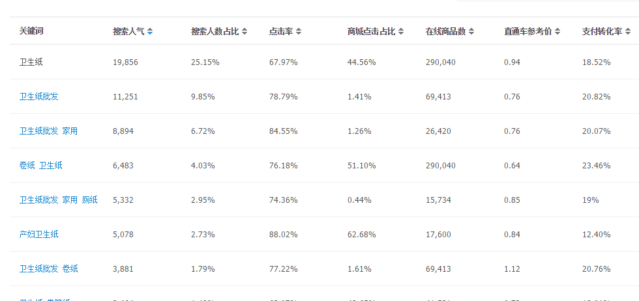
2
常见的选品渠道
A 、从市场趋势来选品，在生意参谋--淘词--全网关键查询中，输入店铺产品对应的关键词。如下图。

Slide 27
2
常见的选品渠道
关注3个数据：
转化率高----代表客户有需求
在线商品数---代表竞争情况
搜索人气----代表市场趋势
从中挑选中，相对来说：需求大，竞争少的产品来主推。

Slide 28
2
常见的选品渠道
B、根据竞争对手跟随选品，在数据魔方--行业分析--热销宝贝排行中，查看卖的最火的产品的价格，特性等。用此方法的好处，是这些产品是已经被市场所认可的产品，规避了自己选款的风险，需要注意的是：产品和竞争对手的，要有所区别（必须有你自己的优势，不然有销量高的产品，顾客不会买你的）

Slide 29
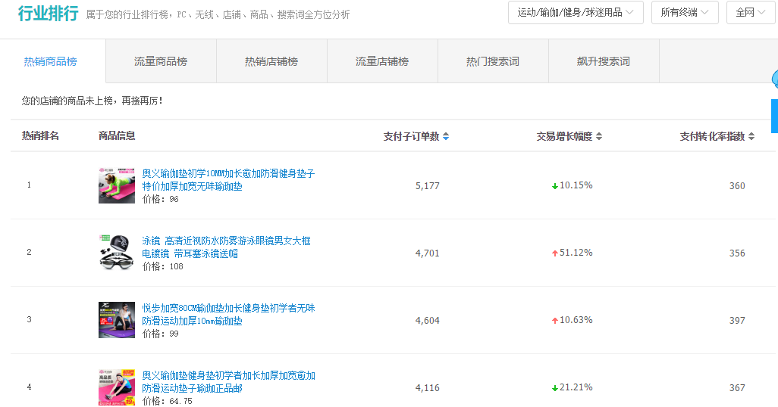
2
常见的选品渠道

Slide 30
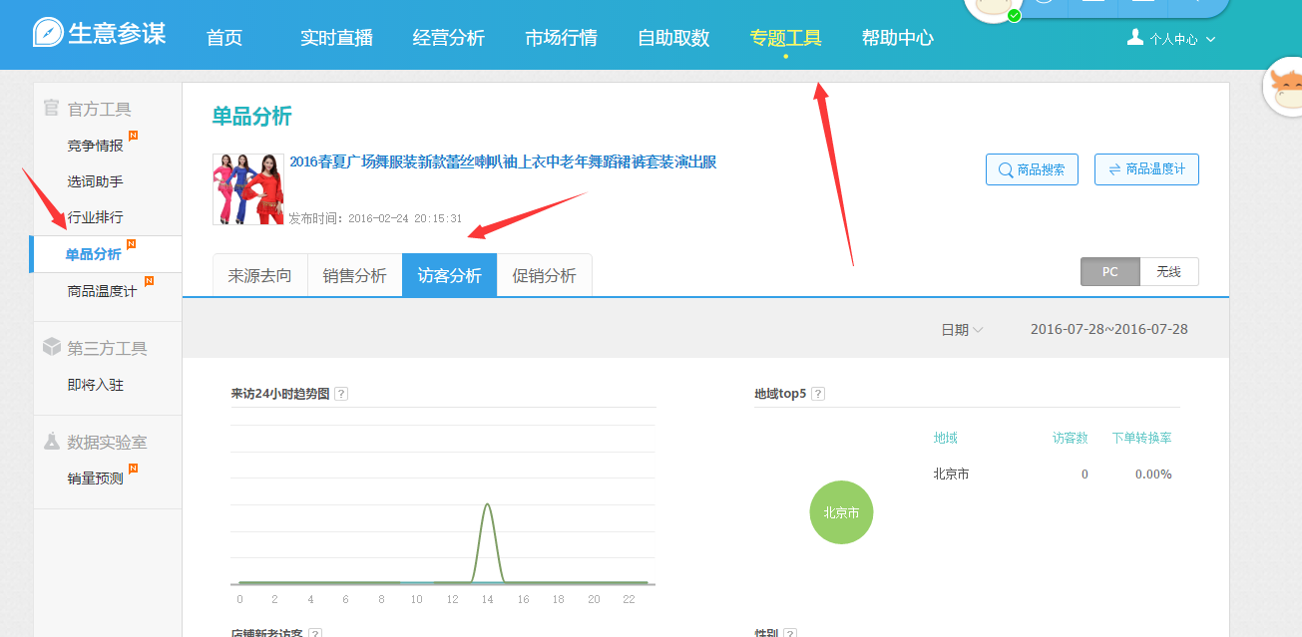
2
常见的选品渠道
C、从自身店铺分析，生意参谋-专题工具-单品分析审议参谋

Slide 31
3
淘宝蓝海类目产品解析

Slide 32
3
淘宝蓝海类目产品解析
首先我们来看看什么叫做蓝海市场？
所谓的蓝海市场简单的来说只要你用心去做了就可以赚钱的市场和类目，拿到淘宝来说就是搜索量需求量很大，竞争度很小的类目。或者说搜索量一般，竞争度很小，重购率很高的类目我们称之为蓝海类目。
那么这个时候问题又来了。现在淘宝叫做万能的淘宝啥类目都有人做了，钱都赚到手了，类目都做烂了，哪有啥蓝海类目等着你来做呀。有的话那就是见鬼了。大多数都会觉得现在淘宝上是没有什么蓝海类目可言的，都是一些竞争的头破血流的类目，那么接下来我就举几个栗子和数据分析大家看看这些类目怎么样。
第一个类目：食品小品类：陕西凉皮
然后我们来以下面的几个维度来考量我说的这个类目是否属于蓝海类目：

Slide 33
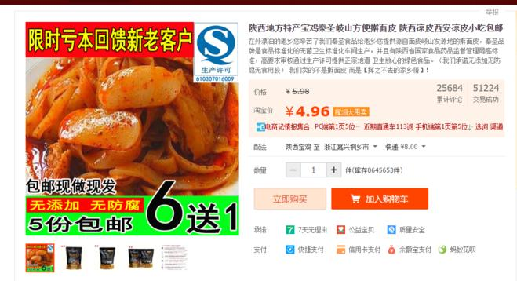
3
淘宝蓝海类目产品解析
第一个类目：食品小品类：陕西凉皮
然后我们来以下面的几个维度来考量我说的这个类目是否属于蓝海类目：
1：需求量
从上图可以看出来一个C店一个月一个单款可以卖出3万份以上的销量
我们先不说他产品利润是多少钱，我们先说快递费好了。一个月2万份的话一单快递费赚1元钱。一个月赚个2万元那是轻轻松松的事情吧？

Slide 34
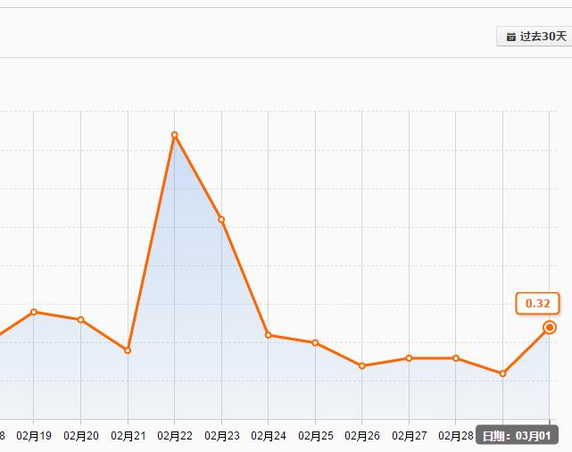
3
淘宝蓝海类目产品解析
2：搜索指数
3：竞争度
4：推广成本

Slide 35
3
淘宝蓝海类目产品解析
5：转化率
6：重复购买率

Slide 36
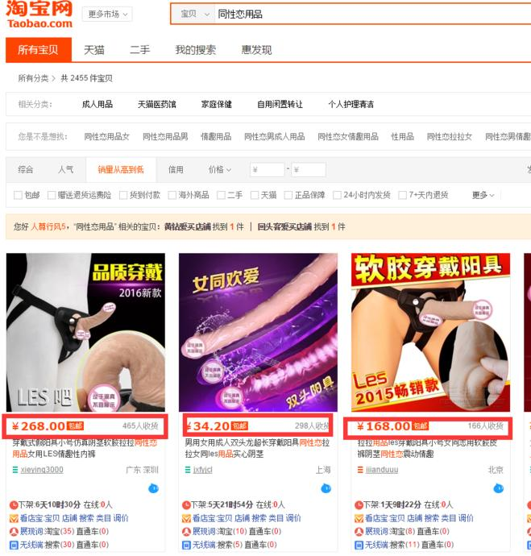
3
淘宝蓝海类目产品解析
第二个类目同性恋产品

Slide 37
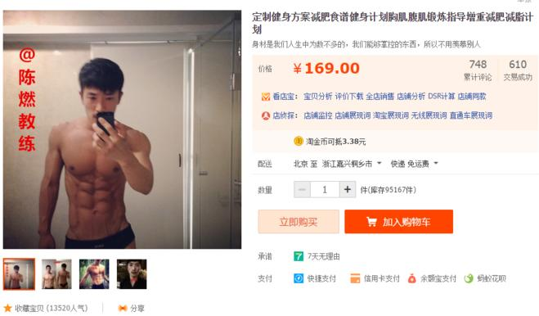
3
淘宝蓝海类目产品解析
第三个类目减肥食谱健身方案

Slide 38
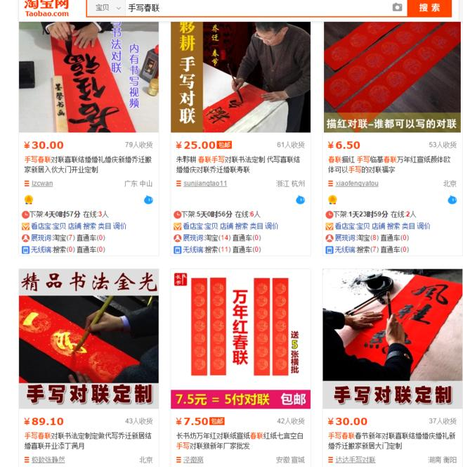
3
淘宝蓝海类目产品解析
第4个类目手写春联

Slide 39
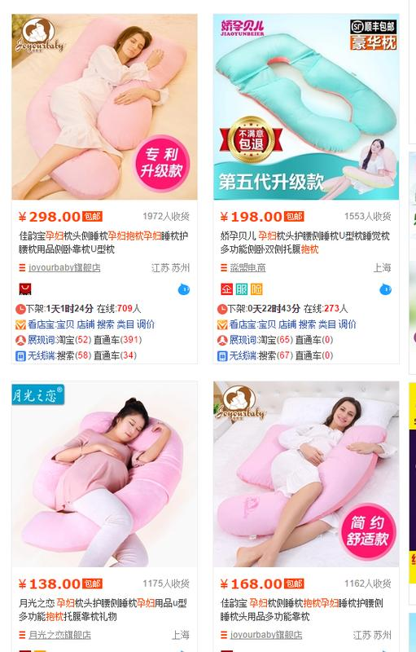
3
淘宝蓝海类目产品解析
第5个类目孕妇相关

Slide 40
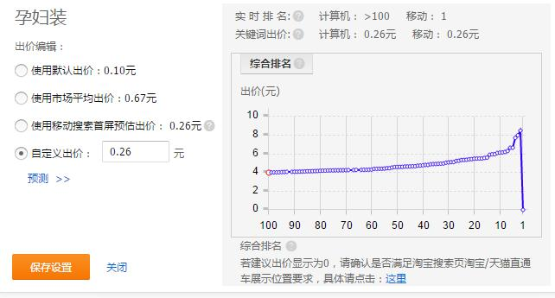
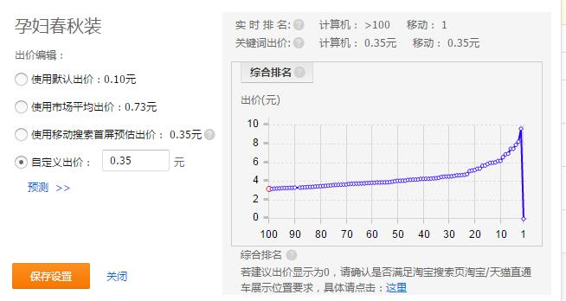
3
淘宝蓝海类目产品解析
第5个类目孕妇相关

Slide 41
A
N
T
H
K
S

